Slide 1
Assignment 03
CSE530: Artificial Intelligence Basics and Practice
KOREATECH
Heung-Seon Oh / Yeong-Seung Baek
2023.09.20

Slide 2
Outline
실습 문제
문제 1
문제 2
심화문제
평가 기준

Slide 3
실습 문제

Slide 4
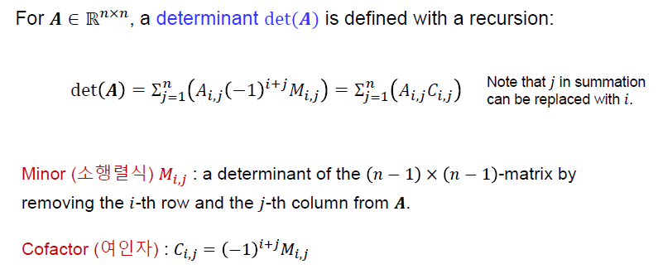
실습 문제 1
Determinant를 구하는 함수 구현 (input: $n×n$ matrix, output: determinant)

Slide 5
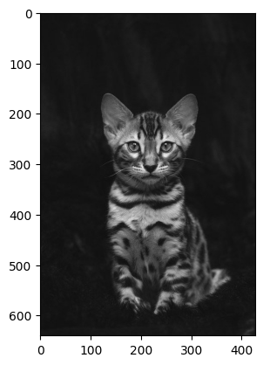
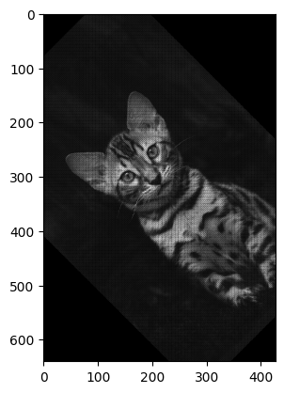
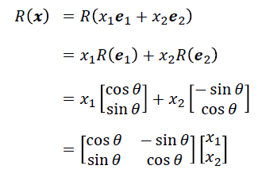
실습 문제 2
Linear transformation을 통해 주어진 이미지를 변환(회전)하기
참고
45$°$ 회전

Slide 6
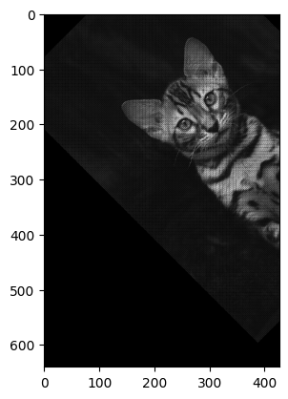

심화 문제
Composite transformation을 통해 주어진 이미지를 변환(회전$→$이동)하기
45$°$ 회전 + (+100,+100) 이동

Slide 7
평가 기준

Slide 8
평가 기준
제한사항
Python 기본 라이브러리 / Numpy를 제외한 다른 라이브러리 사용 시 점수 인정 x
제공된 코드에서 구현해야 하는 함수의 input(매개변수)는 수정 x
배점:
문제 1: 50%
문제 2: 50%
심화 문제: extra point + 1

